Slide 1
算法设计与分析
实验一：排序算法性能分析
姓 名：沈晨玙
专 业：计算机科学与技术
指导老师：杨烜

Slide 2

PART ONE 开发背景
程序代码：C++
绘图工具：Python Matplotlib

Slide 3
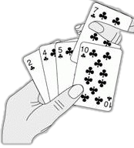
PART TWO 问题一
1、实现选择排序、冒泡排序、合并排序、快速排序、插入排序算法；
2、以待排序数组的大小n为输入规模，固定n，随机产生20组测试样本，统计不同排序算法在20个样本上的平均运行时间；
3、分别以n=10000, n=20000, n=30000, n=40000, n=50000等等，重复2的实验，画出不同排序算法在20个随机样本的平均运行时间与输入规模n的关系，如下图1所示；
4、画出理论效率分析的曲线和实测的效率曲线，注意：由于实测效率是运行时间，而理论效率是基本操作的执行次数，两者需要进行对应关系调整。调整思路：以输入规模为10000的数据运行时间为基准点，计算输入规模为其他值的理论运行时间，画出不同规模数据的理论运行时间曲线，并与实测的效率曲线进行比较。经验分析与理论分析是否一致？如果不一致，请解释存在的原因。

Slide 4
PART TWO 算法对比
选择排序：选择最值元素交换到区间前面
时间复杂度：O(n²)
冒泡排序：比较前后元素大小，并交换
时间复杂度：O(n²)
插入排序：将元素插入已排序序列之中
时间复杂度：O(n²)
合并排序：分组依次排序
时间复杂度：O(nlog(n))
快速排序：左右元素与基准元素进行比较
时间复杂度：O(nlog(n))

Slide 5
PART TWO 选择排序
https://www.runoob.com/w3cnote/selection-sort.html
伪代码实现：
void SelectSort(SqList &L)
{
for (i = 1; i < L.length; ++i)
{
MinPos = SelectMinKey(L, i);
if (i != MinPos)
L.r[i]←→L.r[MinPos];
}
}
算法步骤：
1. 从未排序元素中寻找最小元素，然后放到已排序序列的末尾。
2. 重复第一步，直到所有元素均排序完毕。

Slide 6
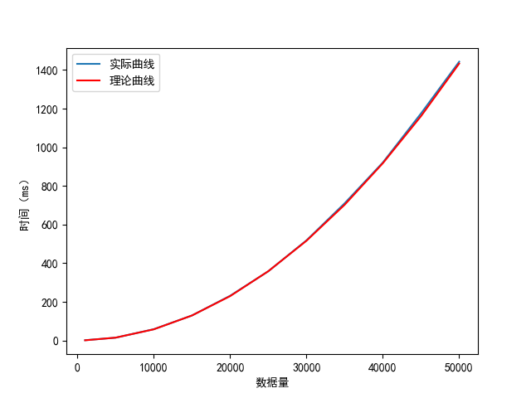
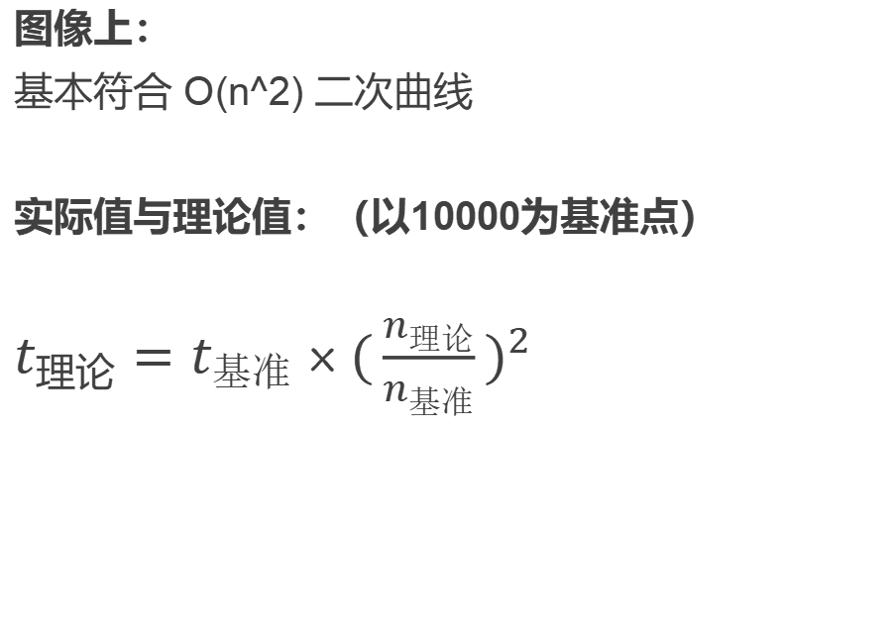
PART TWO 选择排序
数据量 | 1000 | 5000 | 10000 | 20000 | 30000 | 40000 | 50000
单次排序时间（ms） | 2 | 36 | 138 | 540 | 1199 | 2130 | 3416
理论时间 （ms） | 1.38 | 34.5 | 138 | 552 | 1242 | 2208 | 3450
图像上：
基本符合 O(n^2) 二次曲线
实际值与理论值：（以10000为基准点）
$t_{理论}=t_{基准}×{(\frac{n_{理论}}{n_{基准}})}^{2}$

Slide 7
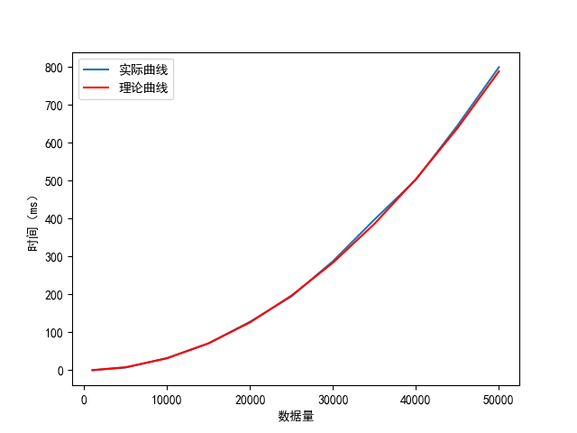
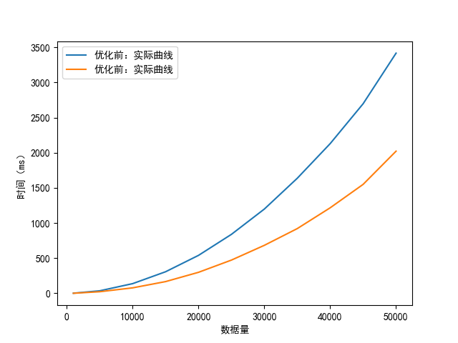
PART TWO 选择排序（优化）
算法步骤：
1. 从未排序元素中寻找最小、最大元素，然后放到已排序序列的末尾、首位。
2. 重复第一步，直到所有元素均排序完毕。
理论分析：
比较次数，交换次数不变
但是循环次数减半，时间上进行优化。
数据量 | 1000 | 5000 | 10000 | 20000 | 30000 | 40000 | 50000
优化前时间（ms） | 2 | 36 | 138 | 540 | 1199 | 2130 | 3416
优化后时间（ms） | 1 | 23 | 78 | 299 | 683 | 1217 | 2022
Notes:
理论分析：
单项选择排序一次遍历只能查找到一个最值
双向选择排序一次遍历可以查找到两个最值
虽然比较次数，交换次数不变
但是循环次数减半，时间上进行优化。

Slide 8
PART TWO 冒泡排序
https://www.runoob.com/w3cnote/bubble-sort.html
伪代码实现：
void BubbleSort(SqList &L)
{
for (i = 1; i < L.length; ++i)
{
for (j = 1; j < L.length - i; ++j)
{
if (L.r[j] < L.r[j - 1])
L.r[j]←→L.r[j - 1];
}
}
}
算法步骤：
比较相邻的元素。如果第一个比第二个大，就交换他们两个。
对每一对相邻元素作同样的工作，从开始第一对到结尾的最后一对。这步做完后，最后的元素会是最大的数。
针对所有的元素重复以上的步骤，除了最后一个。
持续每次对越来越少的元素重复上面的步骤，直到没有任何一对数字需要比较。

Slide 9
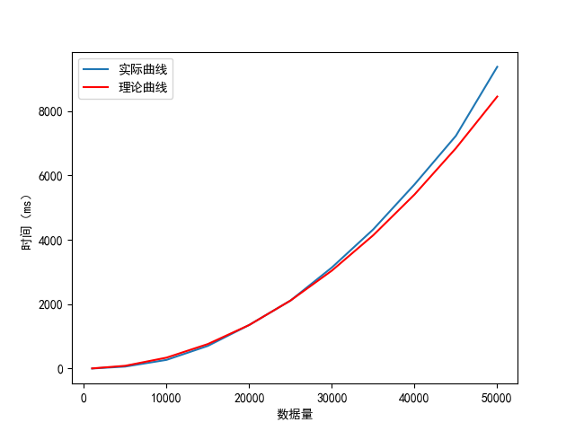

PART TWO 冒泡排序
数据量 | 1000 | 5000 | 10000 | 20000 | 30000 | 40000 | 50000
单次排序时间（ms） | 0 | 60 | 268 | 1352 | 3139 | 5720 | 9372
理论时间 （ms） | 3.38 | 84.5 | 338 | 1352 | 3042 | 5408 | 8450
图像上：
基本符合 O(n^2) 二次曲线
实际值与理论值：（以20000为基准点）
$t_{理论}=t_{基准}×{(\frac{n_{理论}}{n_{基准}})}^{2}$

Slide 10

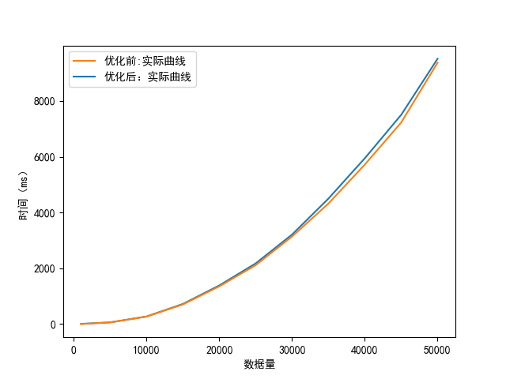
PART TWO 冒泡排序（优化）
算法：
1. 设置flag标志位，如果已经未发生交换说明已经有序，则跳出循环。
理论分析：
flag标志位的设置，对相对有序序列的影响较大
实验数据集为完全均分分布随机数列，完全随机数列部分有序可能性极低。
数据量 | 1000 | 5000 | 10000 | 20000 | 30000 | 40000 | 50000
优化前时间（ms） | 0 | 60 | 268 | 1352 | 3139 | 5720 | 9372
优化后时间 （ms） | 7 | 60 | 271 | 1385 | 3210 | 5946 | 9515
Notes:
理论分析：
flag标志位的设置，对相对有序序列的影响较大
实验数据集为完全均分分布随机数列
完全随机数列有序可能性极低，而对于flag标志位的判断反而使排序更慢。

Slide 11
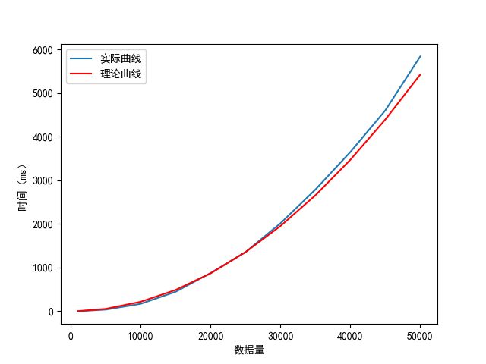
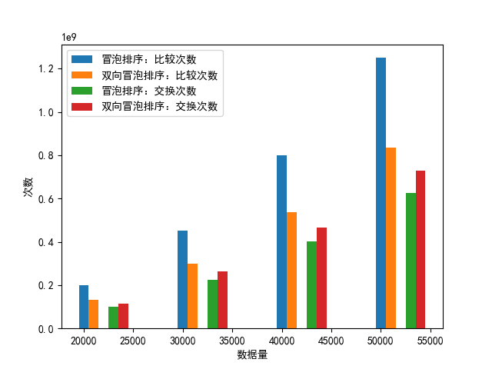
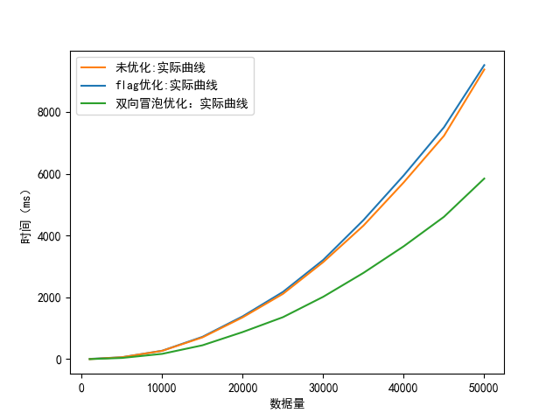
PART TWO 冒泡排序（优化）
算法：
首先从前往后把最大数移到最后，然后反过来从后往前把最小的一个数移动到数组最前面
重复这一过程，最终就会把整个数组从小到大排列好。
理论分析：
双向排序时数组的两头都排序好了，我们只需要处理数组的中间部分即可
数据量 | 1000 | 5000 | 10000 | 20000 | 30000 | 40000 | 50000
优化前时间（ms） | 0 | 74 | 288 | 1406 | 3164 | 5528 | 7408
优化后时间 （ms） | 0 | 37 | 170 | 876 | 2017 | 3652 | 5843
Notes:
理论分析：
双向排序时数组的两头都排序好了，我们只需要处理数组的中间部分即可
单向即传统的冒泡排序只有尾部的元素是排好序的，每轮处理都需要从头一直处理到已经排好序元素的前面一个元素。

Slide 12
PART TWO 插入排序
https://www.runoob.com/w3cnote/insertion-sort.html
伪代码实现：
void InsertSort(SqList &L)
{
for (i = 1; i < L.length; ++i)
{
for (j = i; j > 0; --j)
{
if (L.r[j] < L.r[j - 1])
L.r[j]←→L.r[j - 1];
else
break;
}
}
}
算法步骤：
将第一待排序序列第一个元素看做一个有序序列，把第二个元素到最后一个元素当成是未排序序列。
从头到尾依次扫描未排序序列，将扫描到的每个元素插入有序序列的适当位置。

Slide 13
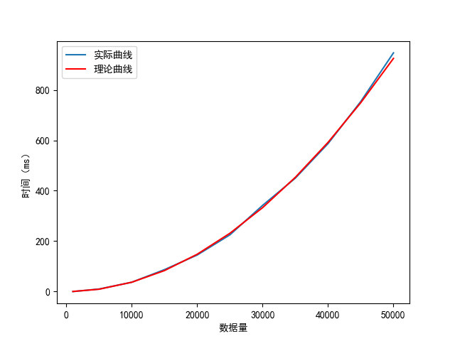
PART TWO 插入排序
数据量 | 1000 | 5000 | 10000 | 20000 | 30000 | 40000 | 50000
单次排序时间（ms） | 0 | 10 | 37 | 145 | 342 | 587 | 947
理论时间 （ms） | 0.37 | 9.25 | 37 | 148 | 333 | 592 | 925
图像上：
基本符合 O(n^2) 二次曲线
实际值与理论值：（以10000为基准点）
$t_{理论}=t_{基准}×{(\frac{n_{理论}}{n_{基准}})}^{2}$

Slide 14
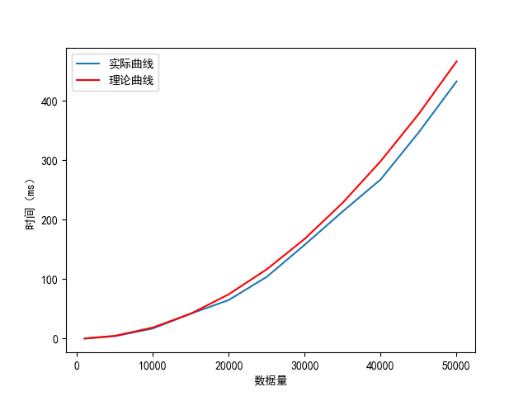
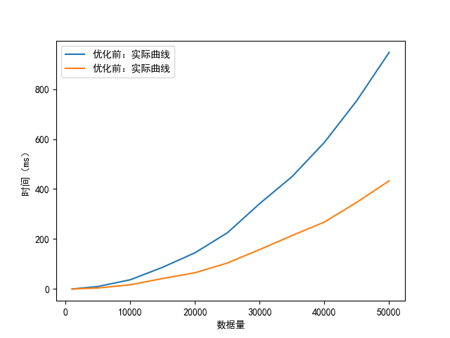
PART TWO 插入排序（优化）
算法：
1. 将直接交换替换成赋值
for (j = i; j > 0; j--)
if (data[j] < data[j - 1])
swap(data[j], data[j - 1]);
else
break;
for (j = i; j > 0 && data[j - 1] > e; j--)
data[j] = data[j - 1];
data[j] = e;
理论分析：
不再频繁使用交换函数，赋值比交换函数运行速度更快
数据量 | 1000 | 5000 | 10000 | 20000 | 30000 | 40000 | 50000
优化前时间（ms） | 0 | 10 | 37 | 145 | 342 | 587 | 947
优化后时间 （ms） | 0 | 4 | 17 | 65 | 158 | 268 | 433

Slide 15
PART TWO 合并排序
https://www.runoob.com/w3cnote/merge-sort.html
伪代码实现：
void MergeSort(SqList &L, front, end)
{
if (front >= end)
return;
mid = (front + end) / 2;
MergeSort(L, front, mid);
MergeSort(L, mid + 1, end);
Merge(L, front, mid, end);
}
算法步骤：
设定两个指针，最初位置分别为两个已经排序序列的起始位置；
比较两个指针所指向的元素，选择相对小的元素放入到合并空间，并移动指针到下一位置；
重复步骤 3 直到某一指针达到序列尾；
将另一序列剩下的所有元素直接复制到合并序列尾。

Slide 16
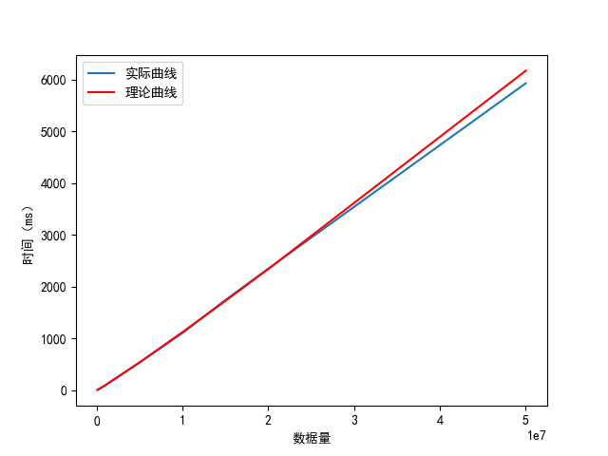
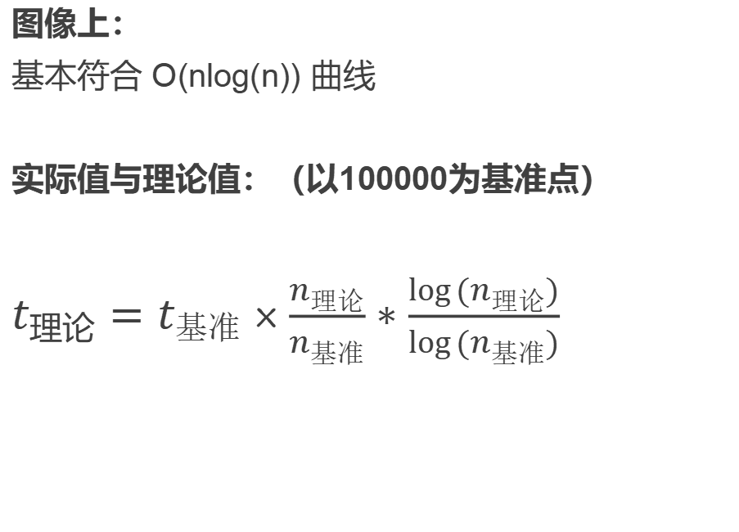
PART TWO 归并排序
数据量 | 100000 | 300000 | 500000 | 1000000 | 5000000 | 10000000 | 20000000 | 50000000
单次排序时间（ms） | 8 | 27 | 47 | 97 | 536 | 1106 | 2349 | 5929
理论时间 （ms） | 8 | 26 | 45 | 96 | 535 | 1120 | 2336 | 6159
图像上：
基本符合 O(nlog(n)) 曲线
实际值与理论值：（以100000为基准点）
$t_{理论}=t_{基准}×{\frac{n_{理论}}{n_{基准}}∗\frac{\log{(n_{理论})}}{\log{(n_{基准})}}}^{}$
Notes:
优化方法：排序方法调整

Slide 17
PART TWO 快速排序
https://www.runoob.com/w3cnote/quick-sort.html
伪代码实现：
void QuickSort(SqList &L, low, high)
{
if (low < high)
{
pivot = Paritition1(A, low, high);
quick_sort(A, low, pivot - 1);
quick_sort(A, pivot + 1, high);
}
}
算法步骤：
从数列中挑出一个元素，称为 "基准";
重新排序数列，所有元素比基准值小的摆放在基准前面，所有元素比基准值大的摆在基准的后面。在这个分区退出之后，该基准就处于数列的中间位置。这个称为分区操作；
递归地把小于基准值元素的子数列和大于基准值元素的子数列排序；

Slide 18
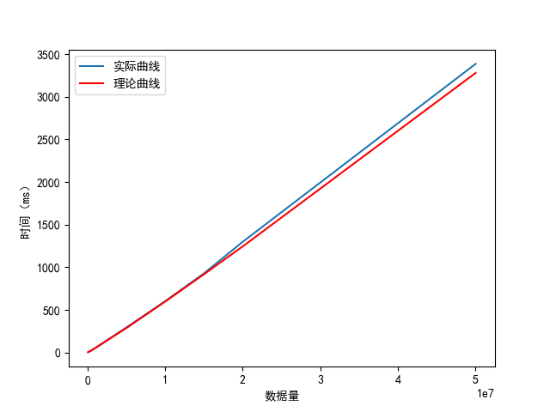

PART TWO 快速排序
数据量 | 100000 | 300000 | 500000 | 1000000 | 5000000 | 10000000 | 20000000 | 50000000
单次排序时间（ms） | 3 | 14 | 22 | 53 | 292 | 600 | 1298 | 3386
理论时间 （ms） | 4 | 14 | 24 | 51 | 285 | 596 | 1244 | 3279
图像上：
基本符合 O(nlog(n)) 曲线
实际值与理论值：（以300000为基准点）
$t_{理论}=t_{基准}×{\frac{n_{理论}}{n_{基准}}∗\frac{\log{(n_{理论})}}{\log{(n_{基准})}}}^{}$
Notes:
优化方法：对于基准位置的调整，以及排序方法的调整
调整基准位置，对于特殊数列，纯随机提升不大
排序非算法层面

Slide 19
PART TWO 总结
数据量 | 1000 | 5000 | 10000 | 20000 | 30000 | 40000 | 50000
选择排序 | 2 | 36 | 138 | 540 | 1199 | 2130 | 3416
双向选择 排序 | 1 | 23 | 78 | 299 | 683 | 1217 | 2022
冒泡排序 | 0 | 60 | 268 | 1352 | 3139 | 5720 | 9372
标志位冒 泡排序 | 7 | 60 | 271 | 1385 | 3210 | 5946 | 9515
双向冒泡 排序 | 0 | 37 | 170 | 876 | 2017 | 3652 | 5843
插入排序 | 0 | 10 | 37 | 145 | 342 | 587 | 947
插入排序 （优化） | 0 | 4 | 17 | 65 | 158 | 268 | 433

Slide 20
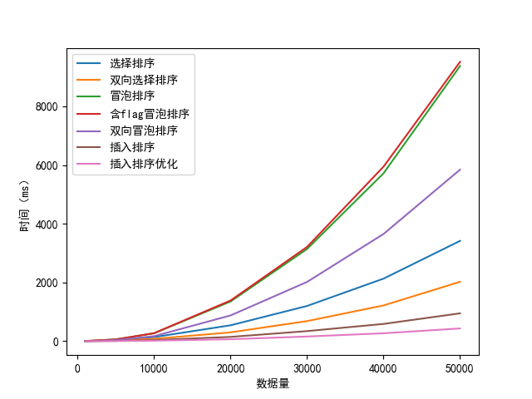
PART TWO 总结
结论：
插入排序 < 选择排序 < 冒泡排序
分析：
冒泡排序存在大量判断、交换语句，并且有许多冗余操作。所以效率相对较低。
插入排序与选择排序相近，每一趟内循环，都能准确的确定一个元素的位置。所以时间效率取决与序列的有序程度。

Slide 21
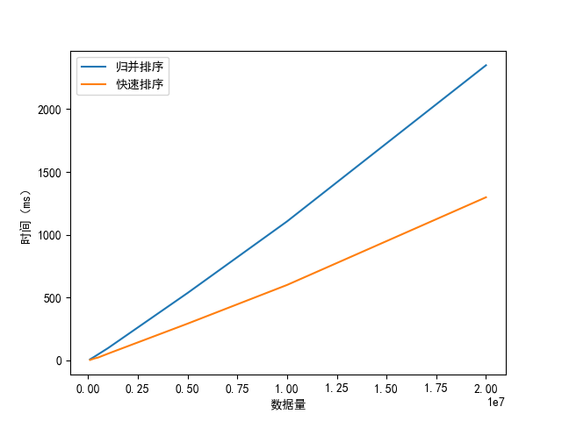
PART TWO 总结
数据量 | 100000 | 300000 | 500000 | 1000000 | 5000000 | 10000000 | 20000000 | 50000000
归并排序 | 8 | 27 | 47 | 97 | 536 | 1106 | 2349 | 5929
快速排序 | 3 | 14 | 22 | 53 | 292 | 600 | 1298 | 3386
结论：
快速排序 < 归并排序
快速排序对于随机数列的排序效率在五种排序最高。
Notes:
优化方法：对于基准位置的调整，以及排序方法的调整
调整基准位置，对于特殊数列，纯随机提升不大
排序非算法层面

Slide 22
PART THREE 问题二
现在有10亿的数据（每个数据四个字节），请快速挑选出最大的十个数，并在小规模数据上验证算法的正确性。
实验思路：
10亿数据属于大数据，利用O(n^2)的复杂度去查找效率很低，又需要遍历全序列所以一定大于O(n)。
O(1) < O(logn) < O(n) < O(kn) < O(nlogn) < O(n^2) < O(n^3)

Slide 23
PART THREE
O (kn) 算法实现：
10轮冒泡，将最大的十个数冒泡到数列尾。
for (i = 0; i < 10; i++)
{
for (j = 0; j < size - 1 - i; j++)
if (data[j] > data[j + 1])
{
swap(data[j], data[j + 1]);
}
}
return data [data + size - K, data + size];
O (nlogn) 算法实现：
快速排序，取数列前十位。
void QuickSort(SqList &L, low, high)
{
if (low < high)
{
pivot = Paritition1(A, low, high);
quick_sort(A, low, pivot - 1);
quick_sort(A, pivot + 1, high);
}
}
return data [data + size - K, data + size];
Notes:
优化方法：对于基准位置的调整，以及排序方法的调整
调整基准位置，对于特殊数列，纯随机提升不大
排序非算法层面

Slide 24
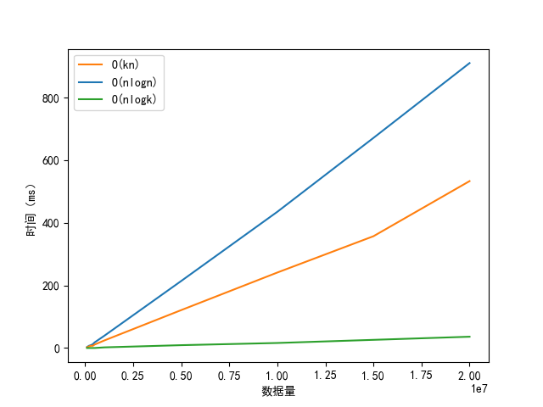
PART THREE
O (nlogk) 算法实现：
维护一个大小为K小顶堆，如果元素大于小顶堆堆顶元素，则替换堆顶元素并重建小顶堆。
（小顶堆：是一种经过排序的完全二叉树，其中任一非终端节点的数据值均不大于其左子节点和右子节点的值。）
for (i = k; i < len; i++)
{
if (nums[i] > res[0])
{
res[0] = nums[i];
adjustMinHeap(res, 0, k);
}
}
return res;
data_size | 200000 | 500000 | 1000000 | 5000000 | 10000000 | 20000000
nlogn | 7 | 18 | 39 | 214 | 435 | 910
kn | 5 | 11 | 24 | 121 | 241 | 533
nlogk | 0 | 0 | 2 | 9 | 16 | 36
Notes:
优化方法：对于基准位置的调整，以及排序方法的调整
调整基准位置，对于特殊数列，纯随机提升不大
排序非算法层面

Slide 25
谢谢！

